Slide 1
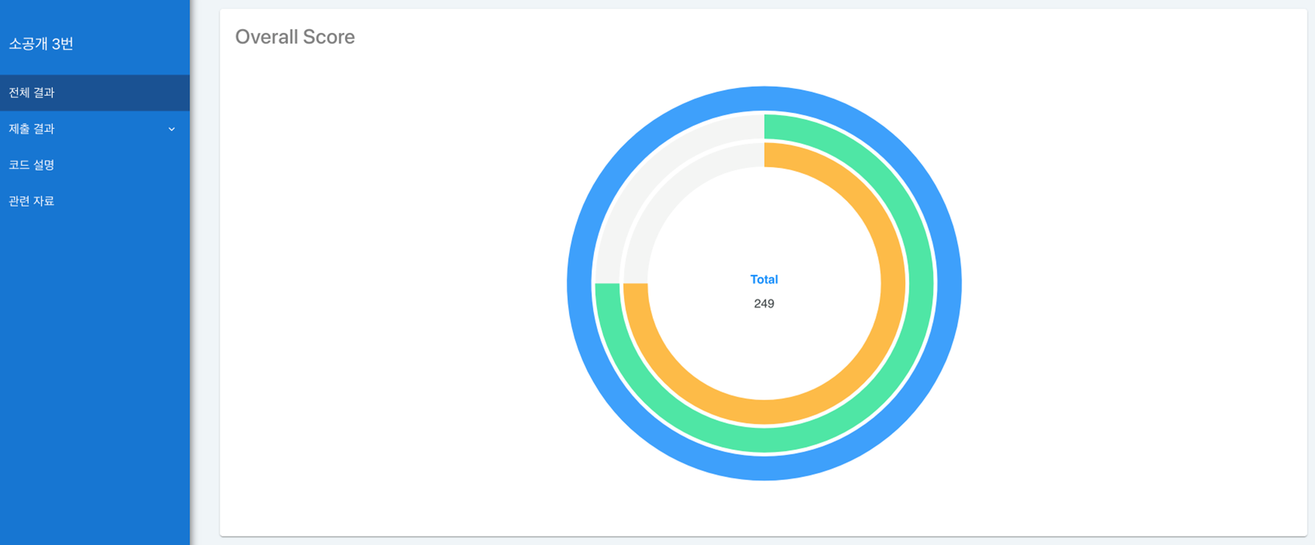
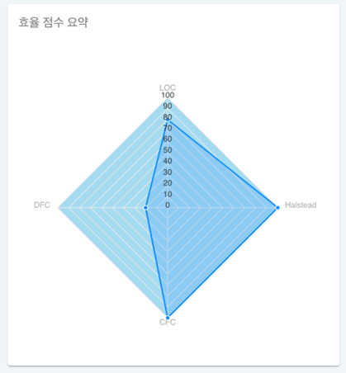
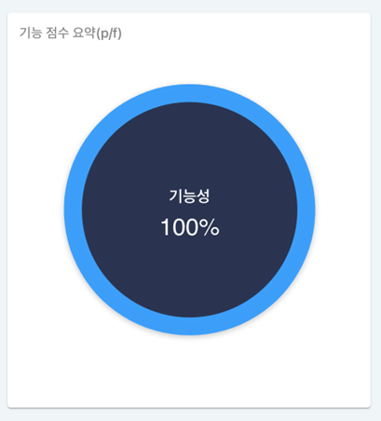
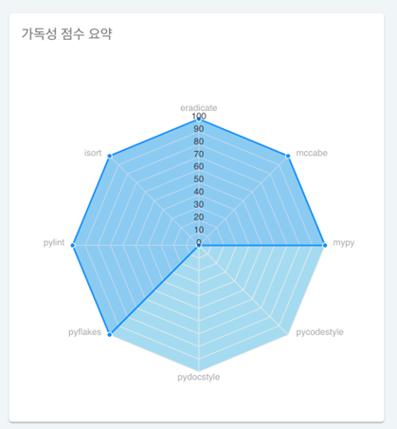
Sol-studio
프로젝트
발표
소프트웨어공학개론 9조
구성원
위성은 김수겸 구자현 강민구 연민석 이원규

Slide 2
팀 소개

Slide 3




연민석
위성은
강민구
구자현
김수겸
이원규

Slide 4
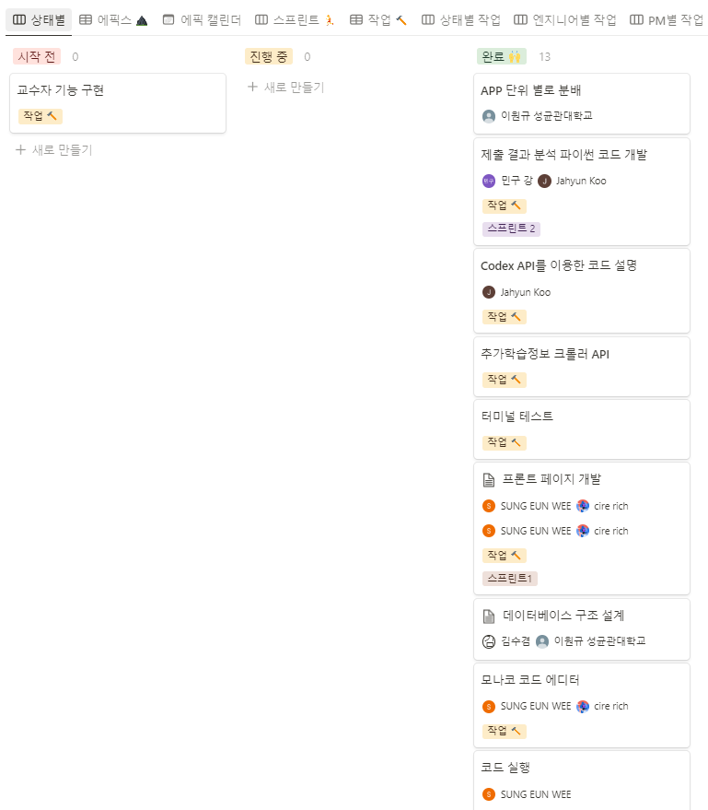
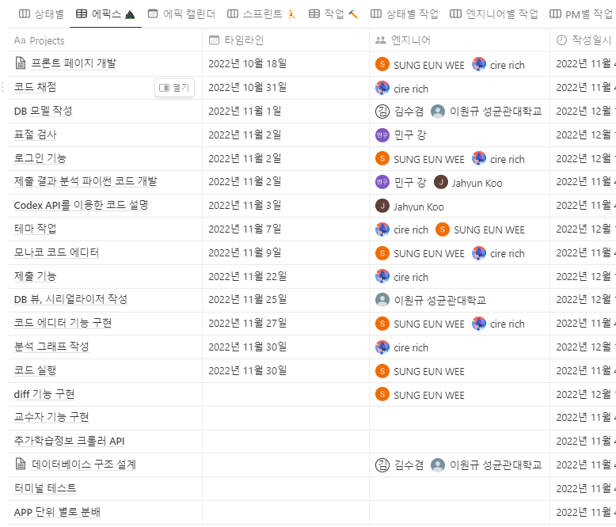
프로젝트 관리
< Backlog Management >

Slide 5
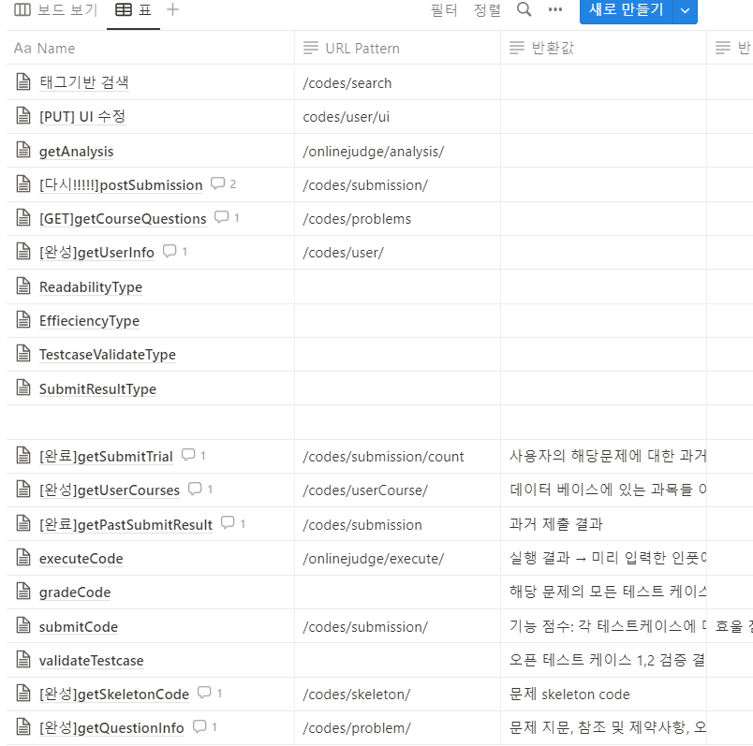
프로젝트 관리

Slide 6
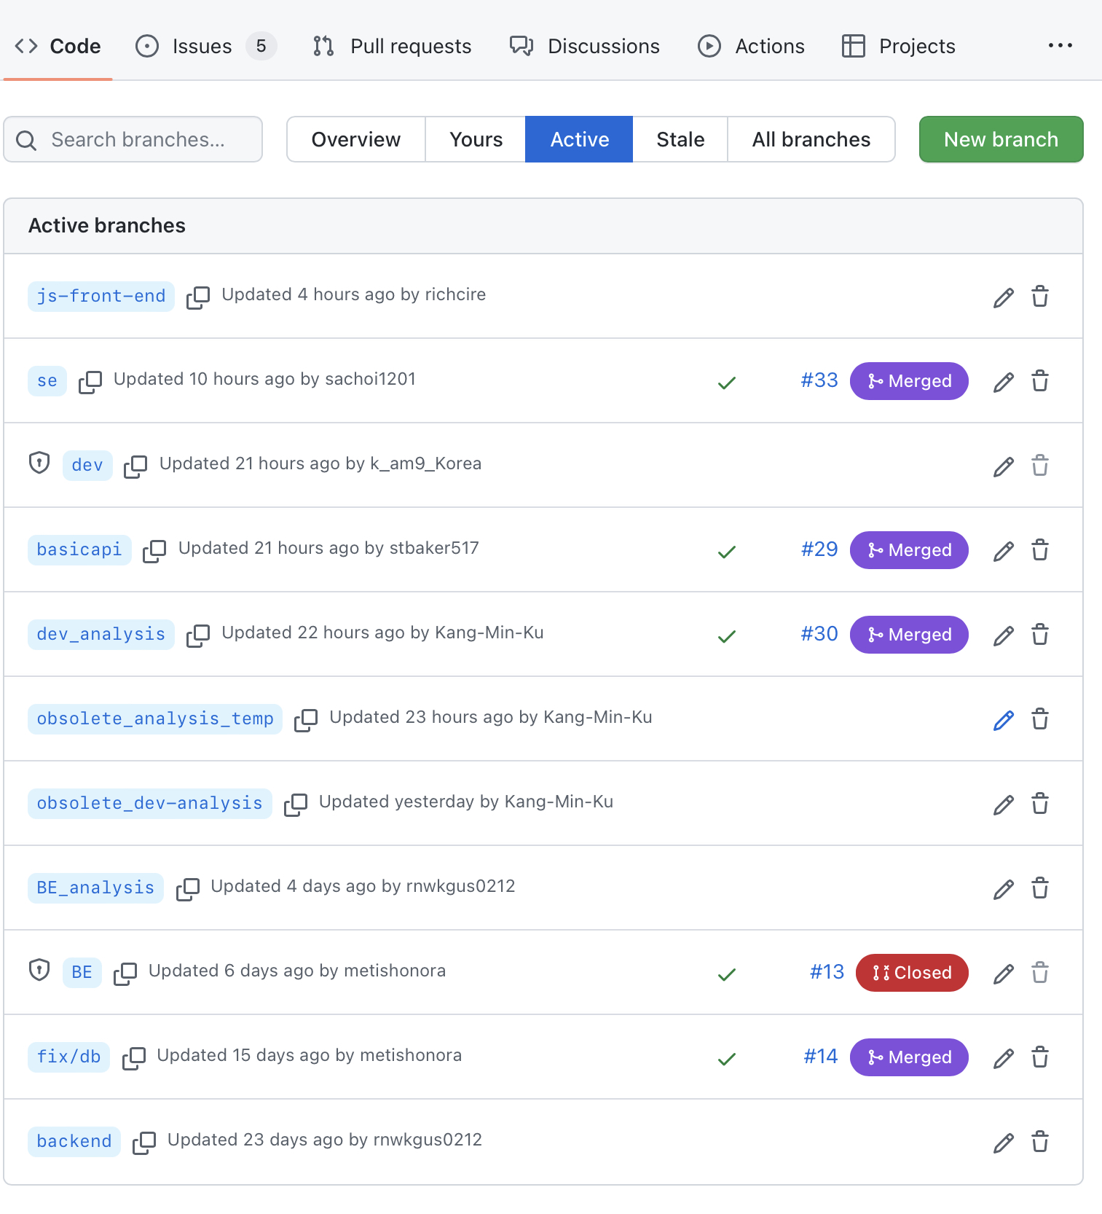
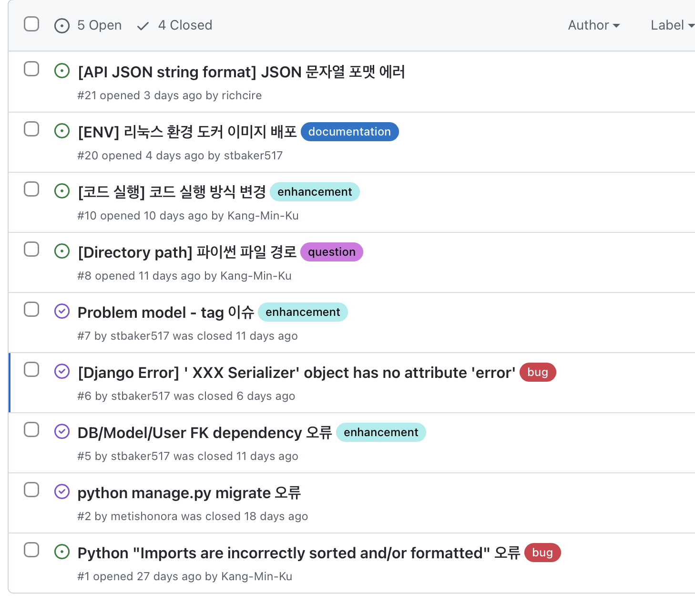

< Version Management >
< Issue Management >

Slide 7
기능

Slide 8
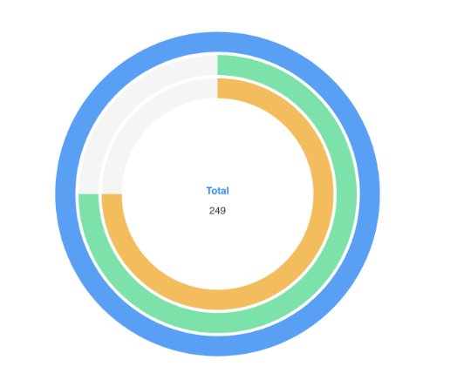
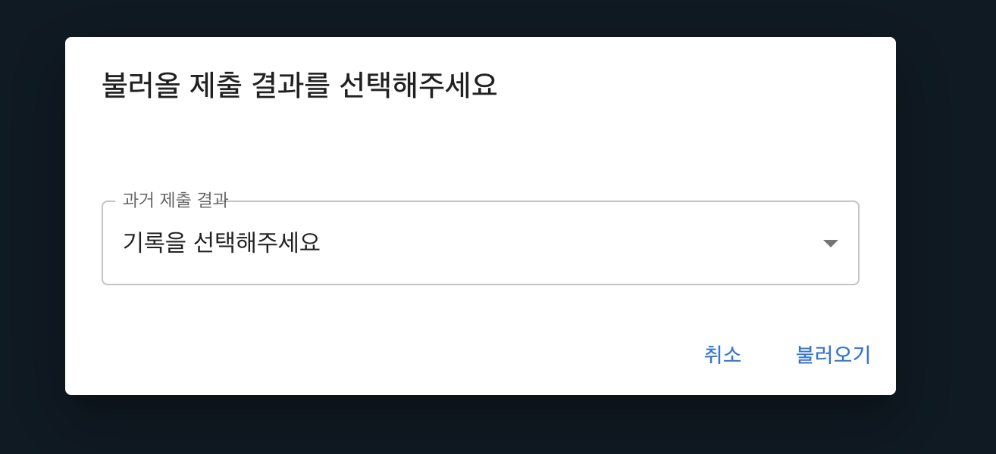

OpenSource
Docker
Apex chart
MUI
React icons
Codex AI
MultiMetric
CopyDetect
MemoryProfiler
Pylama

Slide 9
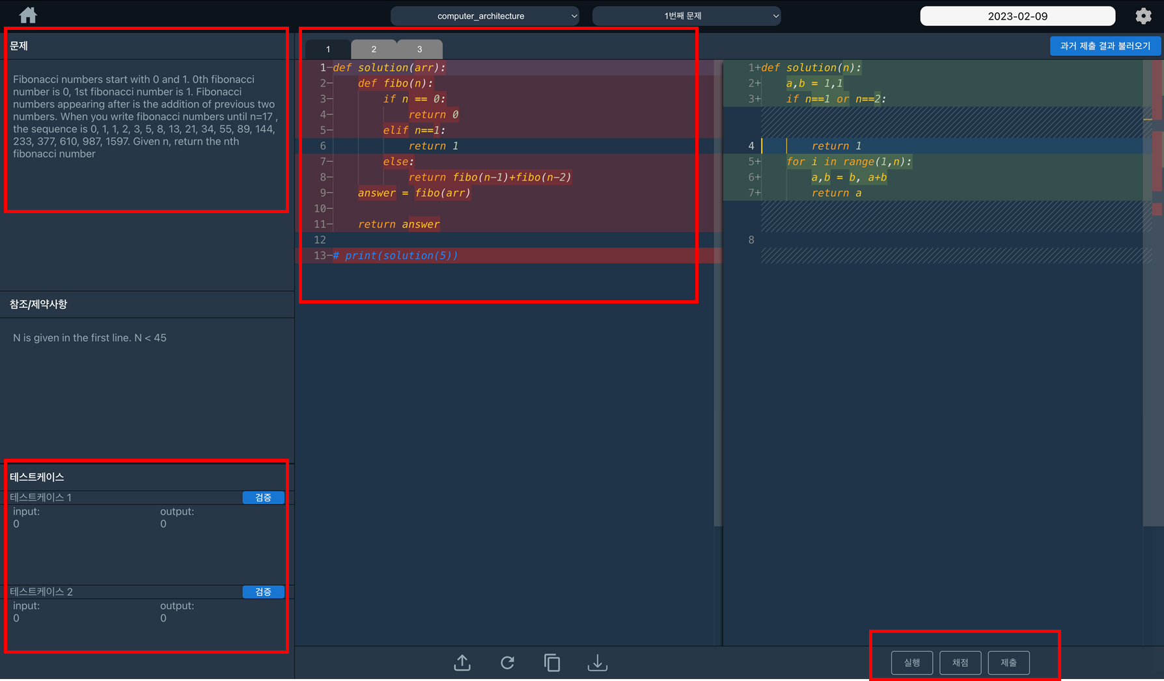
기본
문제
테스트케이스
코드 에디터
채점
제출 및 분석
자료 추천

Slide 10
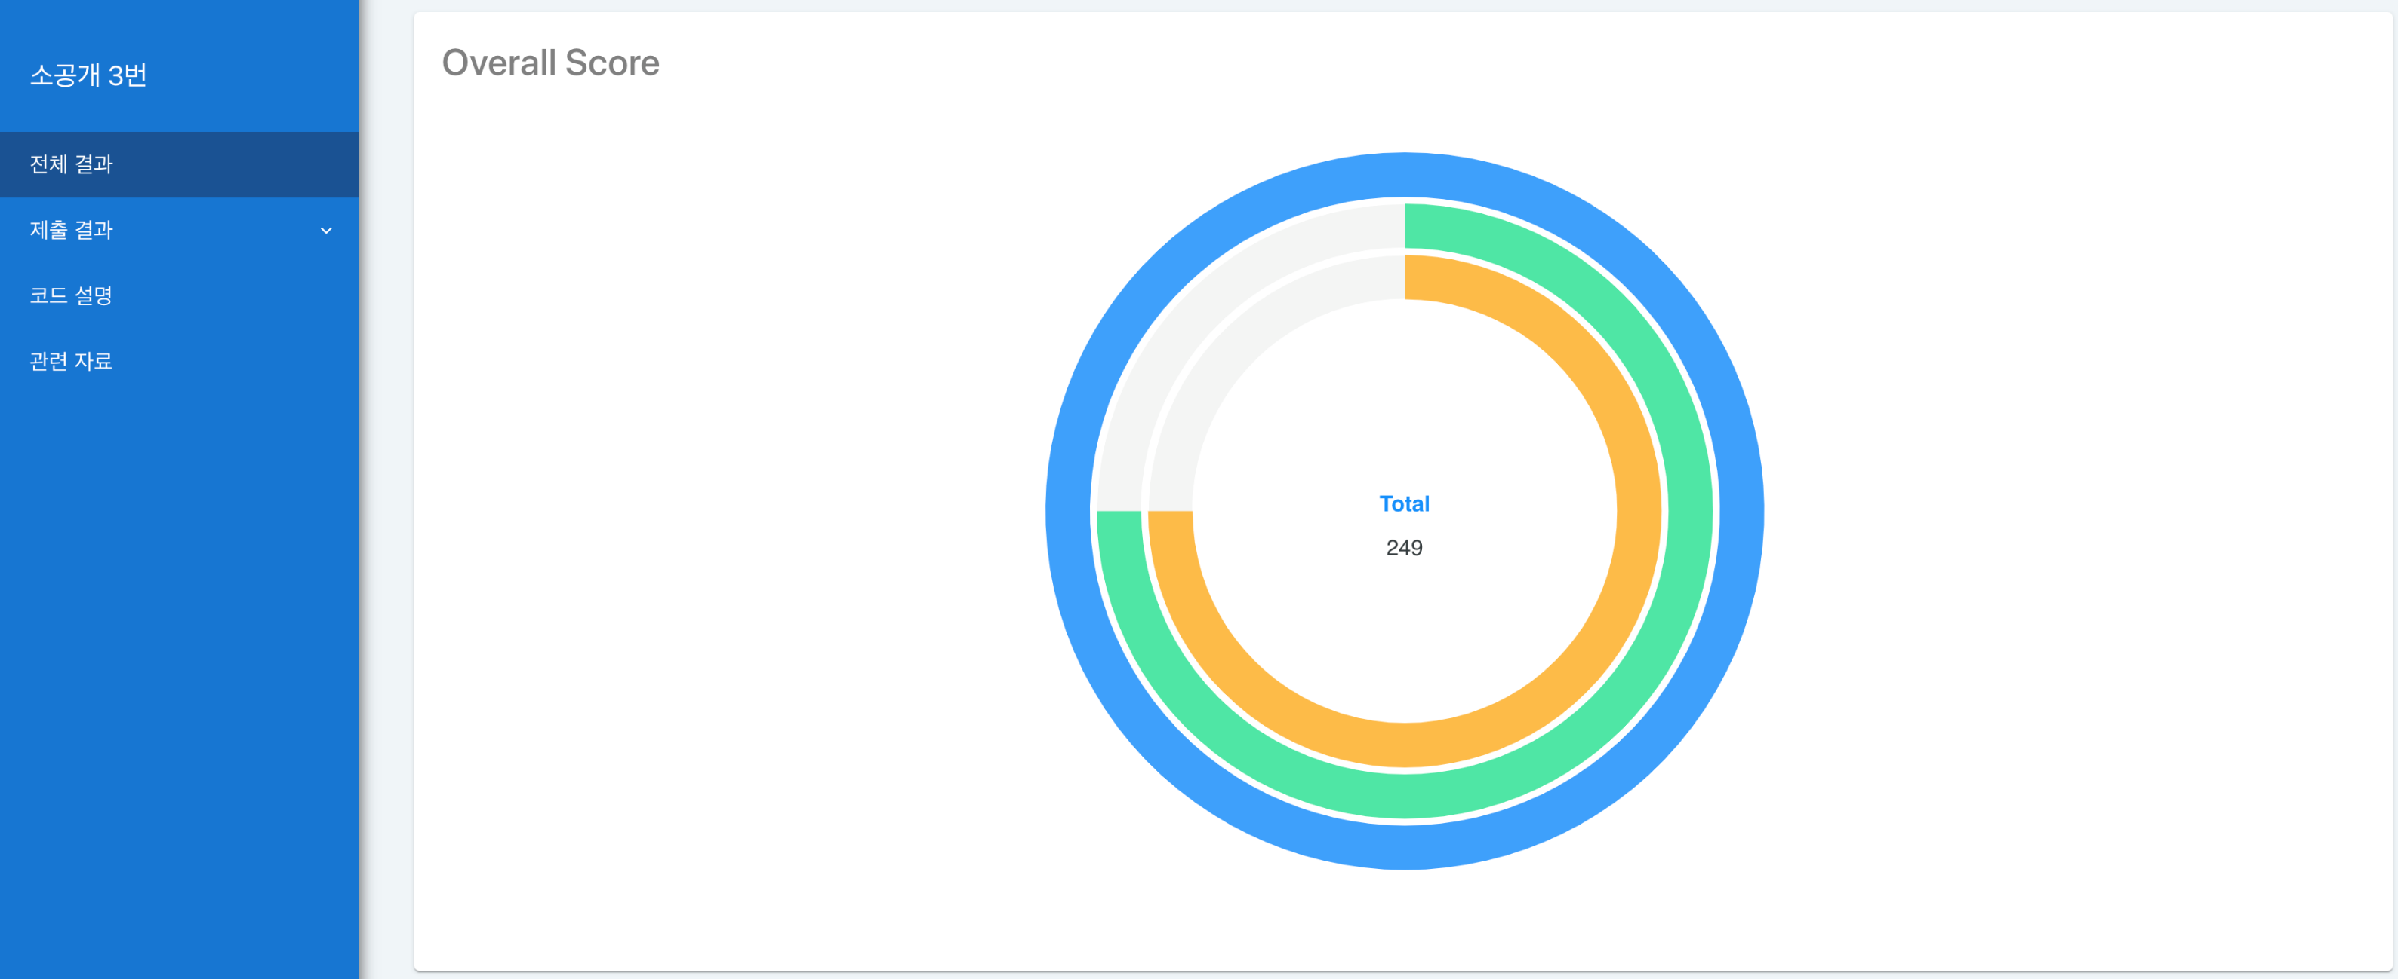
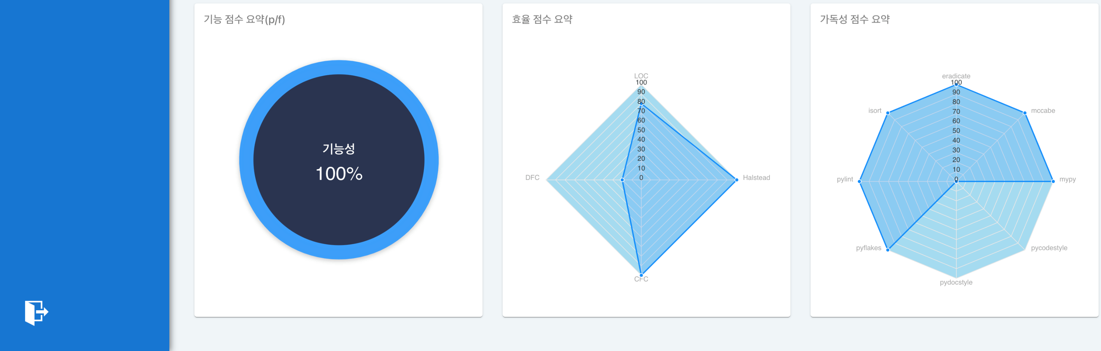
추가
코드 분석 시각화

Slide 11
UI/UX 및 시연

Slide 12
Future works

Slide 13
Future works
로그인 기능 구현
전체 자료 관리
부하 테스트
도커 기반 실행

